Slide 1
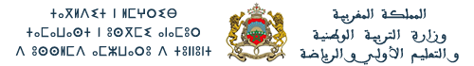
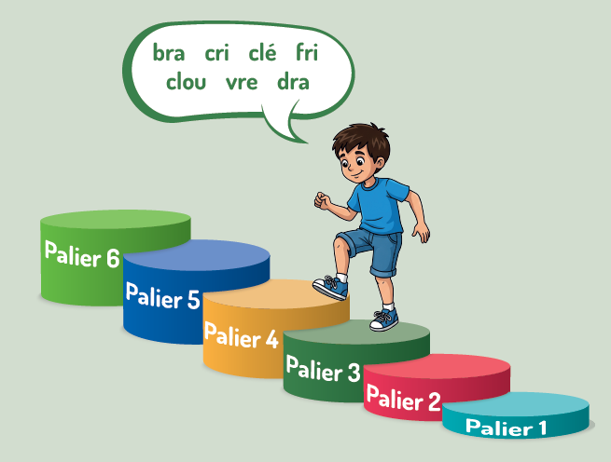
PROGRAMME DE REMEDIATION INTENSIVE
-FRANÇAIS-
Parcours : 1
5e /6e AP
Palier : 3
Séance : 2
Version expérimentale pour les Ecoles Pionnières. En cours d’amélioration.

Slide 2


Pour l’enseignant(e)
Recommandations générales pour les enseignant(e)s
. 1. Se préparer : lire attentivement l’ensemble des diapositives en amont afin de s’en imprégner et élaborer la carte mentale de la leçon et anticiper les enchaînements.
2. Couvrir le contenu de la leçon avec une vérification permanente de la compréhension : ne pas sauter de diapositives et vérifier la compréhension; en maintenant un rythme soutenu sans temps mort;
3.Rester fidèle au scénario pédagogique : suivre les consignes du ruban didactique activement, sans se limiter à une lecture passive.
4.Expliquer les consignes: s’assurer que tous les élèves comprennent les consignes des activités, en les invitant à les reformuler ou à les réexpliquer, si besoin, dans leur langue maternelle.
5.Donner un feed back riche et systématique : solliciter la participation du maximum d’ élèves en les questionnant et en corrigeant les erreurs.
6.Adopter une posture dynamique : circuler dans la classe, capter l’attention par des explications, et au besoin , illustrer par des exemples;

Slide 3

Pour l’enseignant(e)
À la fin de la séance d’aujourd’hui, au moins 80% des élèves doivent être capables de :
Comprendre et produire les mots du vocabulaire:
légumes- sucre- prune – fromage- brocoli – prendre- découper- préparer
Lire et écrire des syllabes avancées, des mots avancés contenant br- dr – pr - cr

Slide 4


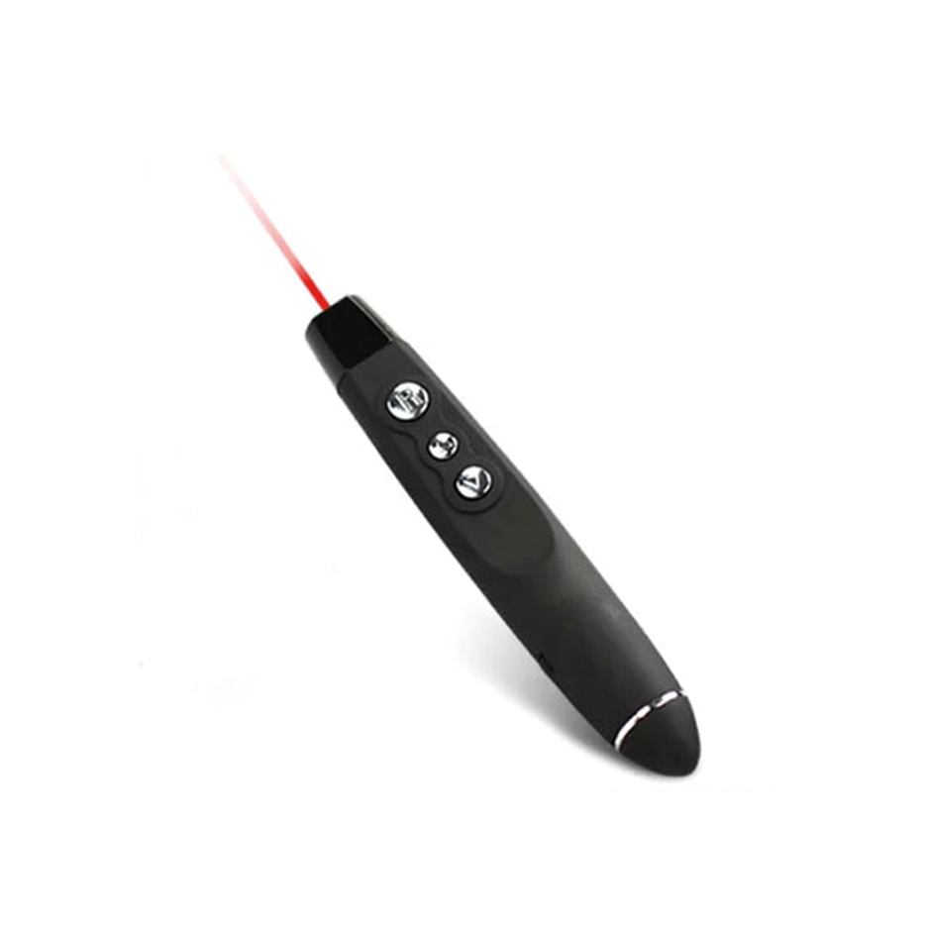

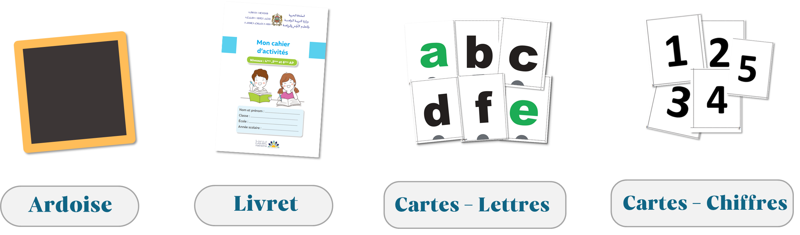

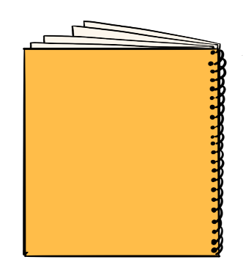


Pour l’enseignant ( e )
Matériel technique
PC + PPT
Pointeur
Projection ajustée
Matériel didactique
Ardoise
Cahier
Livret

Slide 5
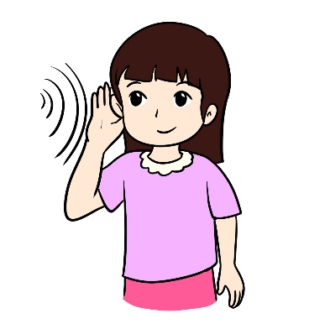
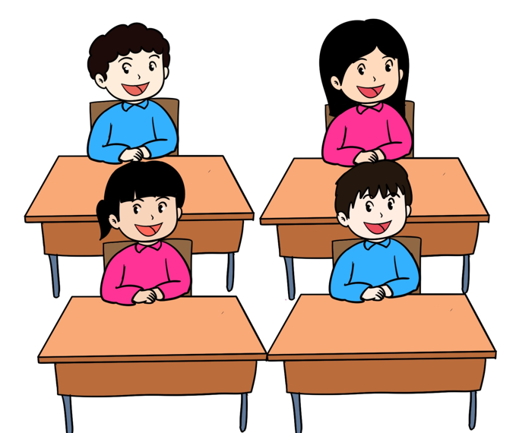

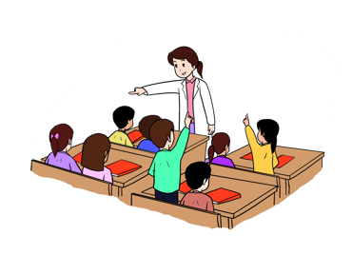
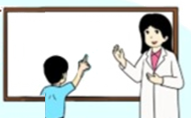

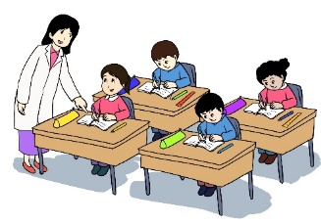
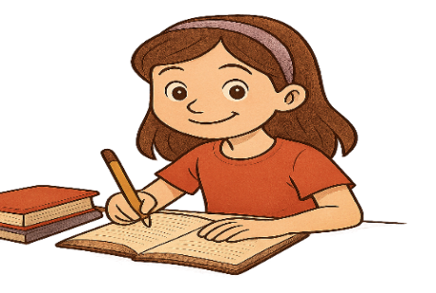
Pictogrammes pour la gestion de la séance.
Pour l’enseignant ( e )
.
Modelage.
Les élèves écoutent.
Questions directes.
L’enseignant( e) désigne des élèves
Répétition chorale.
Toute la classe
participe.
Observation.
Les élèves observent
Passage au tableau.
Un élève réalise la tâche.
Travail en binôme.
Les élèves travaillent à deux .
Pratique autonome.
L’enseignant(e) circule entre les rangs.
Devoir à la maison.
Les élèves recopient leurs devoirs

Slide 6


Plan de la séance 2
1. Rituel : dictée flash
2.Vocabulaire légumes- sucre- prune – fromage- brocoli – prendre- découper- préparer
3.Lecture: syllabes et mots avancés avec br – dr – pr - cr
4.Écriture: mots avancés et phrases avec br – dr – pr -cr
5.Pratique autonome
6.Jeu
10 min
20 min
40 min
20 min
20 min
10 min

Slide 7

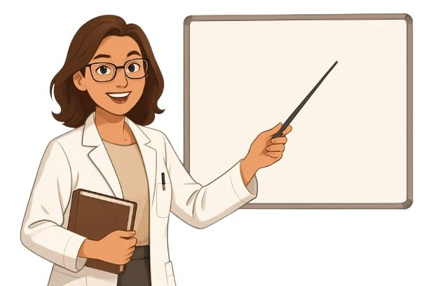
1. Rituel
2. Vocabulaire
3. Lecture
4.Ecriture
5.Pratique autonome
6.Jeu
Bonjour ! Nous allons commencer la séance de français.

Slide 8
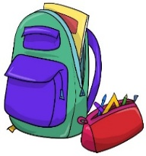


1. Rituel
2. Vocabulaire
3. Lecture
4.Ecriture
5.Pratique autonome
6.Jeu
Prenez vos ardoises et vos livrets de français
Ardoise
Cahier
Livret

Slide 9
Rituel
Dictée flash
الإعداد المادي للأستاذ

Slide 10

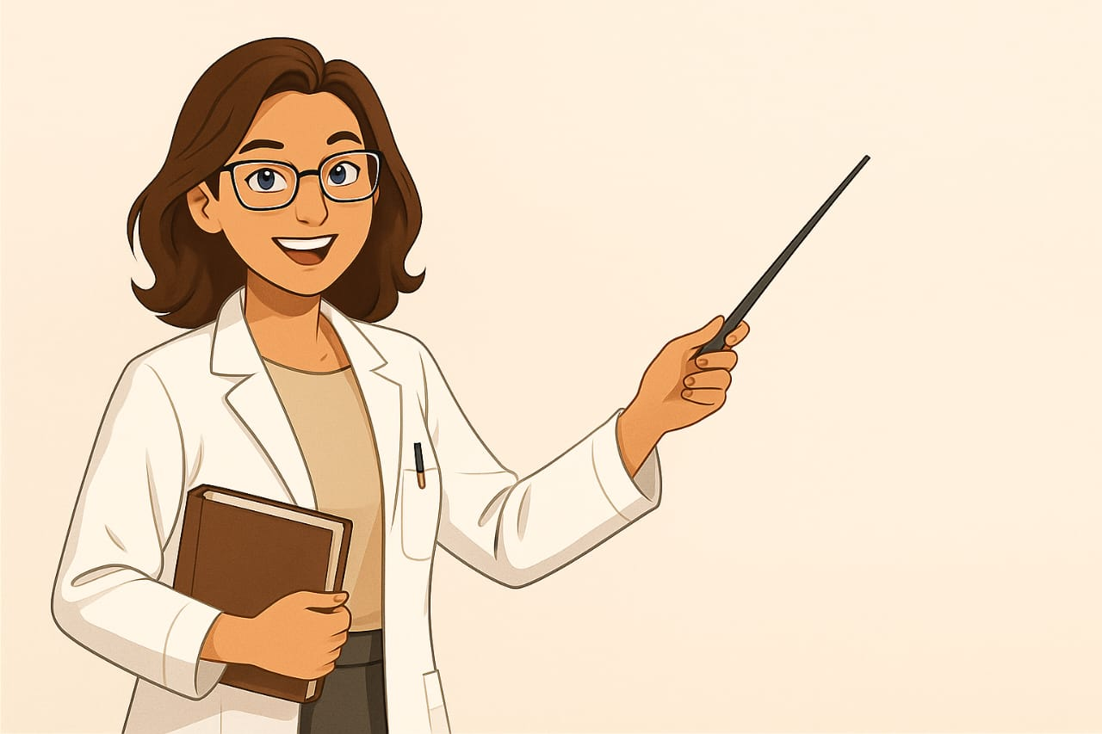
1. Rituel
2. Vocabulaire
3. Lecture
4.Ecriture
5.Pratique autonome
6.Jeu
Carotte – sel – à côté
Je vais vous dicter quelques mots.
Ecoutez et observez bien , soyez attentifs.

Slide 11
1. Rituel
2. Vocabulaire
3. Lecture
4.Ecriture
5.Pratique autonome
6.Jeu
Prenez vos ardoises.

Slide 12
1. Rituel
2. Vocabulaire
3. Lecture
4.Ecriture
5.Pratique autonome
6.Jeu
s/ e / l- lisons ensemble «sel».
sel

Slide 13
1. Rituel
2. Vocabulaire
3. Lecture
4.Ecriture
5.Pratique autonome
6.Jeu
Ecrivez «sel » sur vos ardoises.

Slide 14
1. Rituel
2. Vocabulaire
3. Lecture
4.Ecriture
5.Pratique autonome
6.Jeu
Corrigez . «sel »
sel

Slide 15
1. Rituel
2. Vocabulaire
3. Lecture
4.Ecriture
5.Pratique autonome
6.Jeu
« c» «a» «ca» – «r» «o» «t» « ca» « ro» « t »« carotte» , Lisons ensemble «carotte»..
carotte

Slide 16
1. Rituel
2. Vocabulaire
3. Lecture
4.Ecriture
5.Pratique autonome
6.Jeu
Ecrivez « carotte» sur vos ardoises.

Slide 17
1. Rituel
2. Vocabulaire
3. Lecture
4.Ecriture
5.Pratique autonome
6.Jeu
Corrigez . «carotte »
carotte

Slide 18
1. Rituel
2. Vocabulaire
3. Lecture
4.Ecriture
5.Pratique autonome
6.Jeu
«à»- «c» « ô » « cô » « t » « é » « té »- lisons ensemble «à côté».
à côté

Slide 19
1. Rituel
2. Vocabulaire
3. Lecture
4.Ecriture
5.Pratique autonome
6.Jeu
Ecrivez «à côté» sur vos ardoises.

Slide 20
1. Rituel
2. Vocabulaire
3. Lecture
4.Ecriture
5.Pratique autonome
6.Jeu
Corrigez . «à côté »
à côté

Slide 21
Vocabulaire légumes- sucre- prune – fromage- brocoli – prendre- découper- préparer
الإعداد المادي للأستاذ

Slide 22
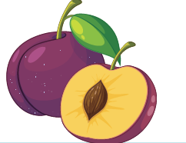
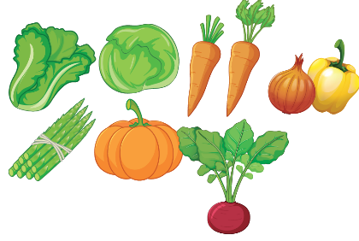
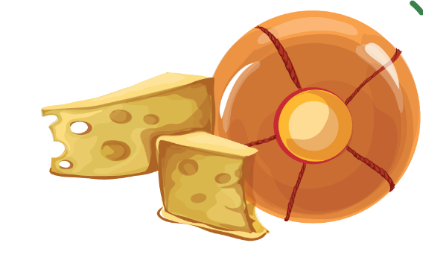
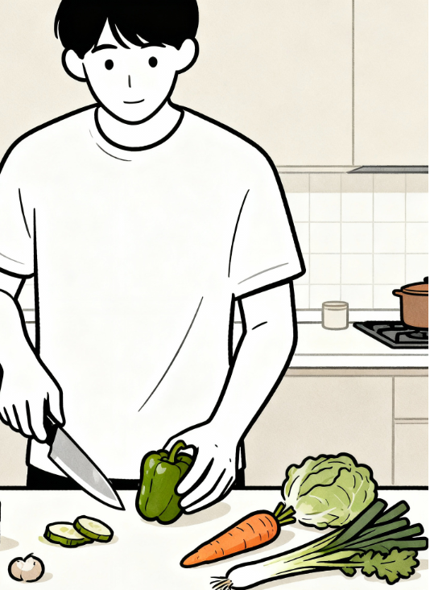
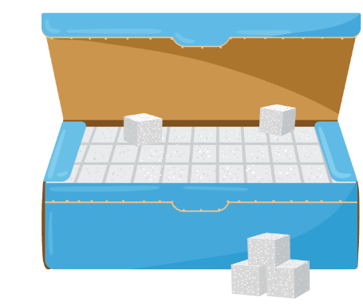
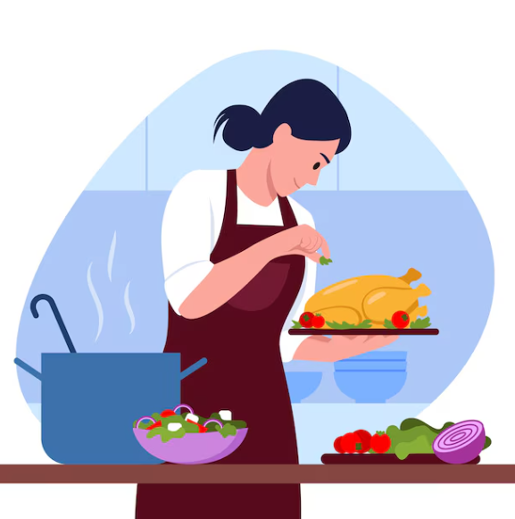
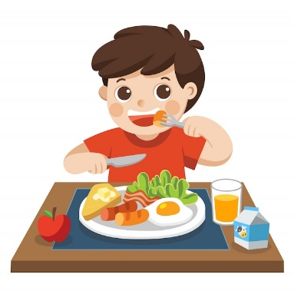
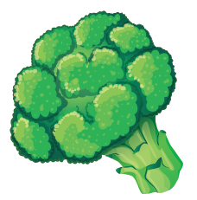
1. Rituel
2. Vocabulaire
3. Lecture
4.Ecriture
5.Pratique autonome
6.Jeu
Nous allons apprendre de nouveaux mots en français.

Slide 23
1. Rituel
2. Vocabulaire
3. Lecture
4.Ecriture
5.Pratique autonome
6.Jeu
C’est une prune. La prune. Comment vous dites prune dans votre langue?

Slide 24
1. Rituel
2. Vocabulaire
3. Lecture
4.Ecriture
5.Pratique autonome
6.Jeu
C’est une prune. La prune. Répétons ensemble la prune.
La prune

Slide 25

1. Rituel
2. Vocabulaire
3. Lecture
4.Ecriture
5.Pratique autonome
6.Jeu
C’est du sucre. Le sucre. Comment vous dites sucre dans votre langue?

Slide 26
1. Rituel
2. Vocabulaire
3. Lecture
4.Ecriture
5.Pratique autonome
6.Jeu
Du sucre. Le sucre. Répétons ensemble sucre .
Le sucre

Slide 27

1. Rituel
2. Vocabulaire
3. Lecture
4.Ecriture
5.Pratique autonome
6.Jeu
Ce sont des légumes. Les légumes. Comment vous dites légume dans votre langue?

Slide 28
1. Rituel
2. Vocabulaire
3. Lecture
4.Ecriture
5.Pratique autonome
6.Jeu
Ce sont des légumes. Les légumes. .Répétons ensemble des légumes.
Des légumes

Slide 29

1. Rituel
2. Vocabulaire
3. Lecture
4.Ecriture
5.Pratique autonome
6.Jeu
C’est du fromage. Le fromage. Comment vous dites fromage dans votre langue?

Slide 30
1. Rituel
2. Vocabulaire
3. Lecture
4.Ecriture
5.Pratique autonome
6.Jeu
Du fromage. Le fromage . Répétons ensemble le fromage .
Le fromage

Slide 31
1. Rituel
2. Vocabulaire
3. Lecture
4.Ecriture
5.Pratique autonome
6.Jeu
Il découpe les légumes. découper. Comment vous dites découper dans votre langue?

Slide 32
1. Rituel
2. Vocabulaire
3. Lecture
4.Ecriture
5.Pratique autonome
6.Jeu
Il découpe les légumes. Découper . découper .Répétons ensemble: découper .
découper

Slide 33
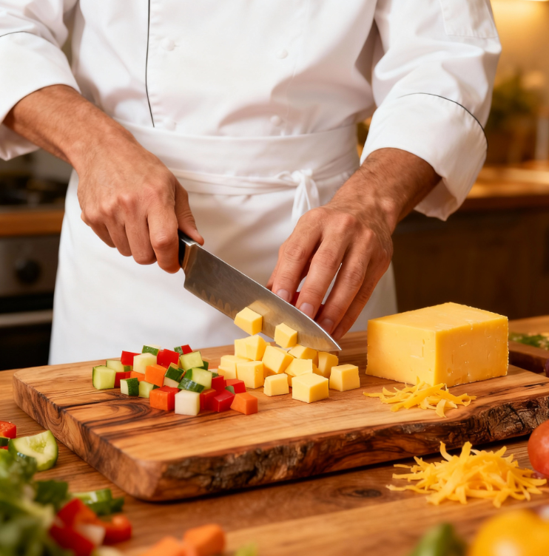
1. Rituel
2. Vocabulaire
3. Lecture
4.Ecriture
5.Pratique autonome
6.Jeu
Le chef découpe des légumes et du fromage. Répétons ensemble Le chef découpe des légumes et du fromage.
Le chef découpe des légumes et du fromage

Slide 34
1. Rituel
2. Vocabulaire
3. Lecture
4.Ecriture
5.Pratique autonome
6.Jeu
C’est un brocoli. Le brocoli. Comment vous dites brocoli dans votre langue?

Slide 35
1. Rituel
2. Vocabulaire
3. Lecture
4.Ecriture
5.Pratique autonome
6.Jeu
Le brocoli. Répétons ensemble le brocoli .
Le brocoli

Slide 36
1. Rituel
2. Vocabulaire
3. Lecture
4.Ecriture
5.Pratique autonome
6.Jeu
Elle prépare le déjeuner. Préparer. Comment vous dites préparer dans votre langue?

Slide 37
1. Rituel
2. Vocabulaire
3. Lecture
4.Ecriture
5.Pratique autonome
6.Jeu
Elle prépare le déjeuner. Préparer. Répétons ensemble préparer .
Préparer

Slide 38
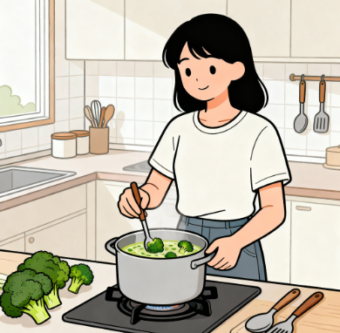
1. Rituel
2. Vocabulaire
3. Lecture
4.Ecriture
5.Pratique autonome
6.Jeu
Elle prépare une soupe de brocolis. Répétons ensemble Elle prépare une soupe de brocolis.
La fille prépare une soupe de brocolis.

Slide 39

1. Rituel
2. Vocabulaire
3. Lecture
4.Ecriture
5.Pratique autonome
6.Jeu
Il prend le déjeuner. Prendre. Comment dites vous prendre dans votre langue?

Slide 40
1. Rituel
2. Vocabulaire
3. Lecture
4.Ecriture
5.Pratique autonome
6.Jeu
Il prend. Prendre. Répétons ensemble prendre .
prendre

Slide 41
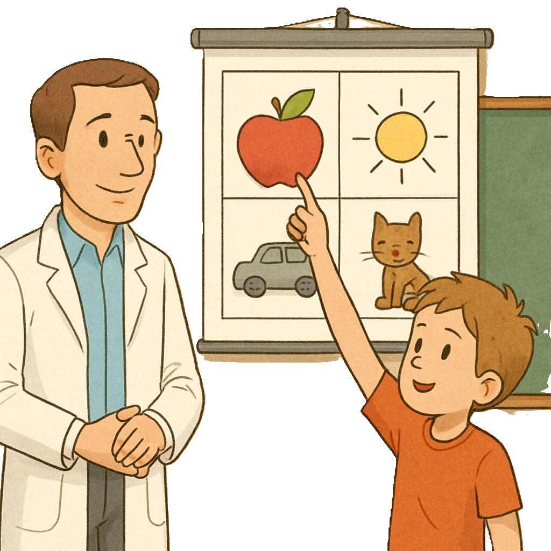
Rebrassage du vocabulaire (1)
Je dis, tu montres
الإعداد المادي للأستاذ

Slide 42
1. Rituel
2. Vocabulaire
3. Lecture
4.Ecriture
5.Pratique autonome
6.Jeu
Prenez vos ardoises.

Slide 43

1. Rituel
2. Vocabulaire
3. Lecture
4.Ecriture
5.Pratique autonome
6.Jeu
Ecrivez sur vos ardoises le numéro du mot que je vais dire.
L’enseignant dit les mots un par un en changeant l’ordre.
2
3
4
1

Slide 44

1. Rituel
2. Vocabulaire
3. Lecture
4.Ecriture
5.Pratique autonome
6.Jeu
Ecrivez sur vos ardoises le numéro du mot que je vais dire.
L’enseignant dit les mots un par un en changeant l’ordre.
2
3
4
1

Slide 45
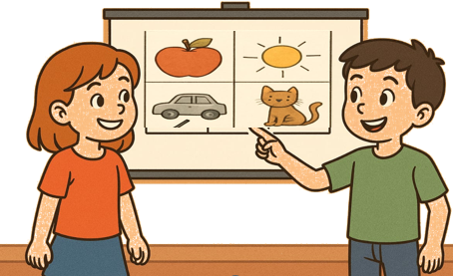
Rebrassage du vocabulaire (2)
Je montre, tu dis/ Jeu du duel
الإعداد المادي للأستاذ

Slide 46
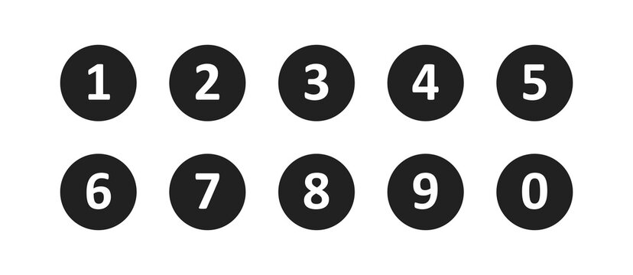
1. Rituel
2. Vocabulaire
3. Lecture
4.Ecriture
5.Pratique autonome
6.Jeu
Maintenant, on va commencer le jeu. Qui veut passer au tableau?
Le gagnant sera celui qui aura plus réponses correctes.
Je montre 3 images au hasard
Je dis les mots

Slide 47




1. Rituel
2. Vocabulaire
3. Lecture
4.Ecriture
5.Pratique autonome
6.Jeu
Maintenant, on va commencer le jeu. Qui veut passer au tableau?
Le gagnant sera celui qui aura plus de réponses correctes.

Slide 48
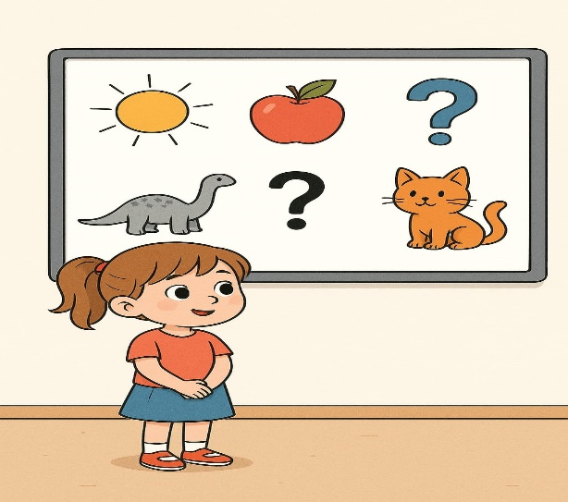
Rebrassage du vocabulaire (3)
Trouvez les mots qui manquent
الإعداد المادي للأستاذ

Slide 49
1. Rituel
2. Vocabulaire
3. Lecture
4.Ecriture
5.Pratique autonome
6.Jeu
Observez bien les images. Je vais masquer 2 images.

Slide 50

1. Rituel
2. Vocabulaire
3. Lecture
4.Ecriture
5.Pratique autonome
6.Jeu
Quels sont les mots qui manquent.

Slide 51
1. Rituel
2. Vocabulaire
3. Lecture
4.Ecriture
5.Pratique autonome
6.Jeu
Les mots qui manquaient sont: découper - fromage

Slide 52
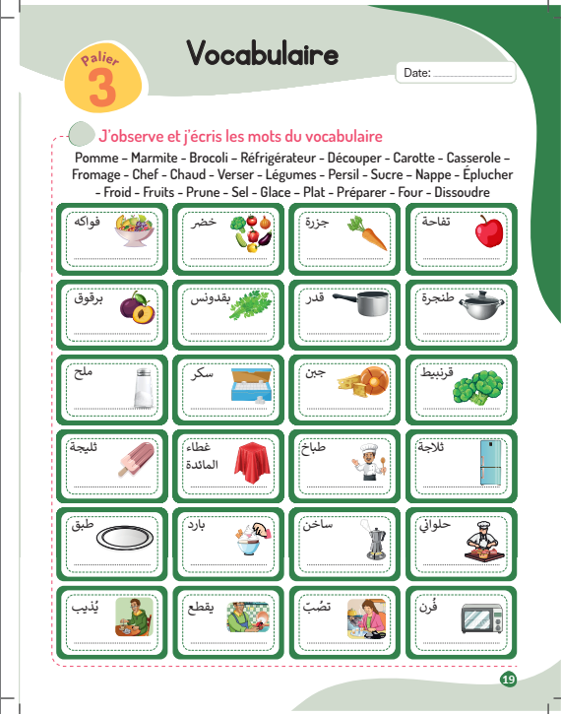
1. Rituel
2. Vocabulaire
3. Lecture
4.Ecriture
5.Pratique autonome
6.Jeu
A la maison vous allez chercher et écrire les mots du vocabulaire que nous avons vu. Exemple: marmite
prune

Slide 53
Lecture - Ecriture
Syllabes simples avec br - dr – pr - cr
الإعداد المادي للأستاذ

Slide 54
1. Rituel
2. Vocabulaire
3. Lecture
4.Ecriture
5.Pratique autonome
6.Jeu
Aujourd’hui, vous allez apprendre à lire des syllabes avancées. Regardez comment je fais.
prune

Slide 55
1. Rituel
2. Vocabulaire
3. Lecture
4.Ecriture
5.Pratique autonome
6.Jeu
p/r/u/n . Prune.
Dire le son des lettres (pas le nom des lettres).
prune

Slide 56
1. Rituel
2. Vocabulaire
3. Lecture
4.Ecriture
5.Pratique autonome
6.Jeu
Qui veut passer au tableau pour lire comme j’ai fait?
L’enseignant fait passer plusieurs élèves au tableau
prune

Slide 57
1. Rituel
2. Vocabulaire
3. Lecture
4.Ecriture
5.Pratique autonome
6.Jeu
f/r/o/ “fro” m/a/g “maj” fromage
Dire le son des lettres (pas le nom des lettres).
fromage

Slide 58
1. Rituel
2. Vocabulaire
3. Lecture
4.Ecriture
5.Pratique autonome
6.Jeu
Qui veut passer au tableau pour lire comme j’ai fait?
L’enseignant fait passer plusieurs élèves au tableau
fromage

Slide 59
1. Rituel
2. Vocabulaire
3. Lecture
4.Ecriture
5.Pratique autonome
6.Jeu
p/r/é « pré » p/a/r « par » prépare
Dire le son des lettres (pas le nom des lettres).
prépare

Slide 60
1. Rituel
2. Vocabulaire
3. Lecture
4.Ecriture
5.Pratique autonome
6.Jeu
Qui veut passer au tableau pour lire comme j’ai fait?
L’enseignant fait passer plusieurs élèves au tableau
prépare

Slide 61
1. Rituel
2. Vocabulaire
3. Lecture
4.Ecriture
5.Pratique autonome
6.Jeu
S/u/ » su . k/r/. s/u/k/r/ sucre . Le mot contenant une seule syllabe pourrait être segmenté en deux pour faciliter le déchiffrageDire le son des lettres (pas le nom des lettres).
sucre

Slide 62
1. Rituel
2. Vocabulaire
3. Lecture
4.Ecriture
5.Pratique autonome
6.Jeu
Qui veut passer au tableau pour lire comme j’ai fait?
L’enseignant fait passer plusieurs élèves au tableau
sucre

Slide 63
Rebrassage de lecture (1)
Je lis des syllabes
الإعداد المادي للأستاذ

Slide 64
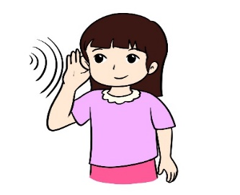
1. Rituel
2. Vocabulaire
3. Lecture
4.Ecriture
5.Pratique autonome
6.Jeu
Je vais lire les syllabes. Écoutez attentivement.
ra | vra | fri | fru | ogr | tro | afr | tre
tra | fré | vru | tré | vrou | trou | atr | frou
gra | vri | gré | gri | gru | fre | avr | grou
fro | vré | gro | tru | tri | ouvr | vro | agr

Slide 65
1. Rituel
2. Vocabulaire
3. Lecture
4.Ecriture
5.Pratique autonome
6.Jeu
Lisons ensemble.
ra | vra | fri | fru | ogr | tro | afr | tre
tra | fré | vru | tré | vrou | trou | atr | frou
gra | vri | gré | gri | gru | fre | avr | grou
fro | vré | gro | tru | tri | ouvr | vro | agr

Slide 66
1. Rituel
2. Vocabulaire
3. Lecture
4.Ecriture
5.Pratique autonome
6.Jeu
Qui veut lire?
ra | vra | fri | fru | ogr | tro | afr | tre
tra | fré | vru | tré | vrou | trou | atr | frou
gra | vri | gré | gri | gru | fre | avr | grou
fro | vré | gro | tru | tri | ouvr | vro | agr

Slide 67
Rebrassage de lecture (2)
Je lis des mots
الإعداد المادي للأستاذ

Slide 68
1. Rituel
2. Vocabulaire
3. Lecture
4.Ecriture
5.Pratique autonome
6.Jeu
Lisons ensemble.
trop | prépare | porte | frappe | trace | orgue
frotte | crolle | prof | trousse | trame | octobre
tricot | promis | sucre | cruche | proche | torche
avril | ouvrir | vrac | livre | givre | bravo
agrume | prune | sucré | gratiné | arbitre | gratte

Slide 69
1. Rituel
2. Vocabulaire
3. Lecture
4.Ecriture
5.Pratique autonome
6.Jeu
Qui veut lire?
trop | prépare | porte | frappe | trace | orgue
frotte | crolle | prof | trousse | trame | octobre
tricot | promis | sucre | cruche | proche | torche
avril | ouvrir | vrac | livre | givre | bravo
agrume | prune | sucré | gratiné | arbitre | gratte

Slide 70
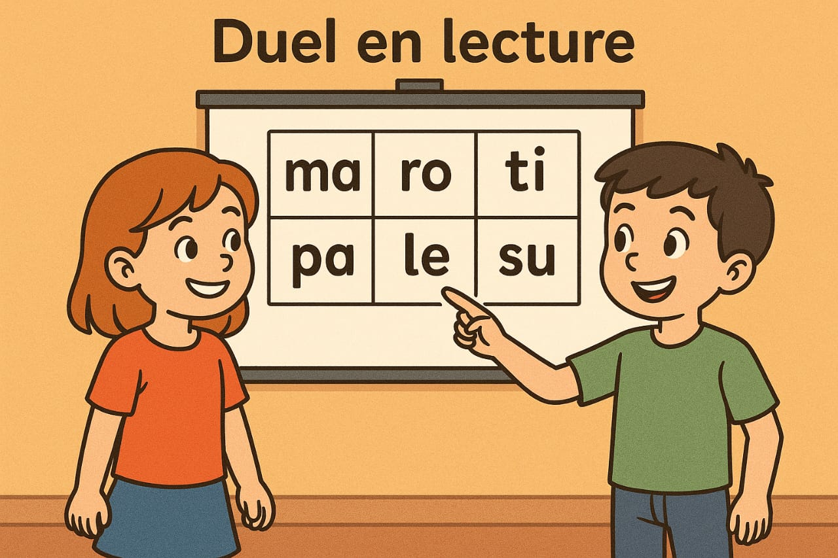
Rebrassage de lecture (2)
Le jeu du duel
الإعداد المادي للأستاذ

Slide 71
1. Rituel
2. Vocabulaire
3. Lecture
4.Ecriture
5.Pratique autonome
6.Jeu
Vous allez passer au tableau pour jouer à deux. Un élève montre quatre mots, un après l’autre, et l’autre lit les mots. Par la suite les rôles seront échangés.
.
Je montre 4 mots ou syllabes au hasard
Je lis les mots
ou les syllabes

Slide 72

1. Rituel
2. Vocabulaire
3. Lecture
4.Ecriture
5.Pratique autonome
6.Jeu
Maintenant, on va commencer le jeu. Qui veut passer au tableau?
Le gagnant sera celui qui aura plus de lectures correctes.
trop | prépare | porte | frappe | trace | orgue
frotte | crolle | prof | trousse | trame | octobre
tricot | promis | sucre | cruche | proche | torche
avril | ouvrir | vrac | livre | givre | bravo
agrume | prune | sucré | gratiné | arbitre | gratte

Slide 73
Lecture
des mots-outils
Chez – que – qui – à côté
الإعداد المادي للأستاذ

Slide 74
1. Rituel
2. Vocabulaire
3. Lecture
4.Ecriture
5.Pratique autonome
6.Jeu
Nous allons apprendre de nouveaux mots outils.
Chez – que – qui – à côté

Slide 75
1. Rituel
2. Vocabulaire
3. Lecture
4.Ecriture
5.Pratique autonome
6.Jeu
Lisons ensemble.
Qui veut lire? L’enseignant (e) désigne trois élèves pour lire .
chez que
qui à côté

Slide 76
Rebrassage de lecture (3)
Je lis des phrases
الإعداد المادي للأستاذ

Slide 77
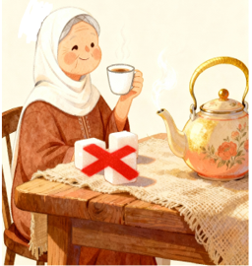
1. Rituel
2. Vocabulaire
3. Lecture
4.Ecriture
5.Pratique autonome
6.Jeu
ssssdd
Je vais lire les phrases. Lisons ensemble.
Ma mamie n’a pas pris du sucre.

Slide 78
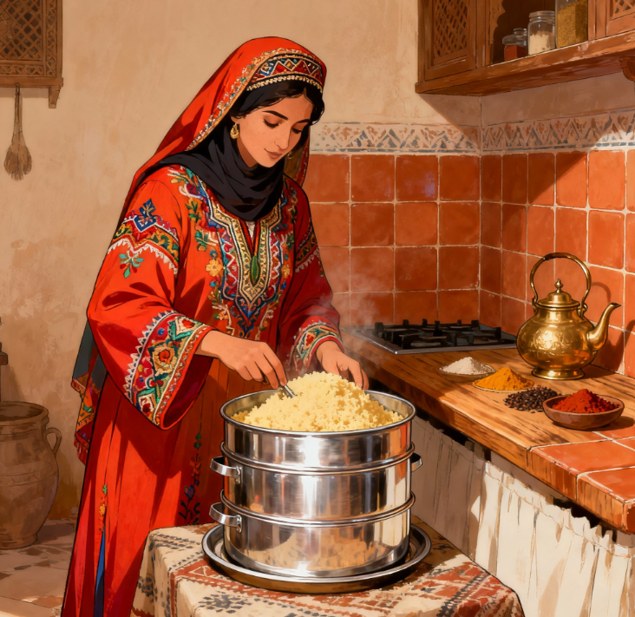
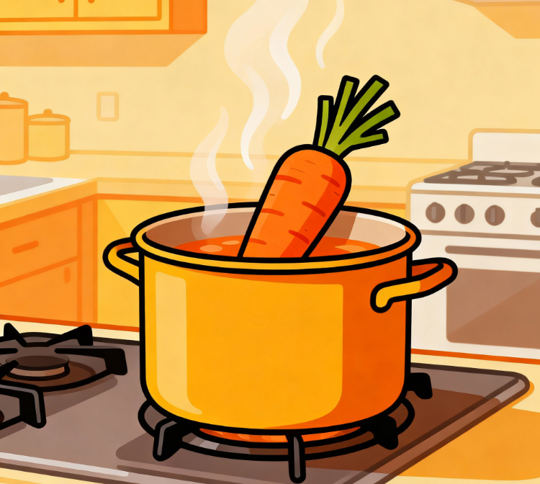
1. Rituel
2. Vocabulaire
3. Lecture
4.Ecriture
5.Pratique autonome
6.Jeu
ssssdd
Lisons ensemble.
.
Elle prépare
un couscous
La carotte est dans la marmite.

Slide 79
1. Rituel
2. Vocabulaire
3. Lecture
4.Ecriture
5.Pratique autonome
6.Jeu
ssssdd
Qui veut lire?
Ma mamie n’a pas pris du sucre.
Elle prépare un couscous.
Le légume est dans la marmite.

Slide 80
Ecriture- copie
J’écris des phrases
الإعداد المادي للأستاذ

Slide 81
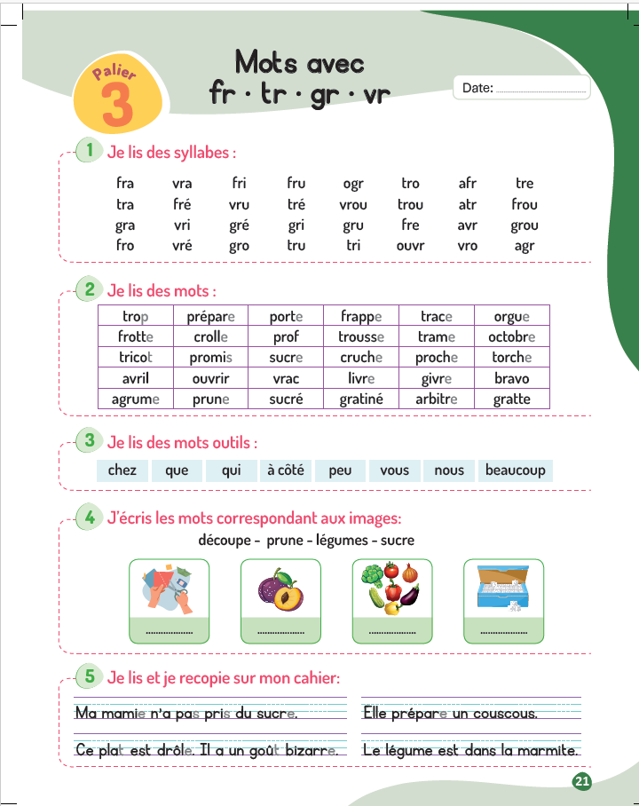
1. Rituel
2. Vocabulaire
3. Lecture
4.Ecriture
5.Pratique autonome
6.Jeu
A la maison vous allez recopier les phrases de l’activité5, page 21

Slide 82
Pratique autonome
Je m’exerce dans mon livret d’activités .
الإعداد المادي للأستاذ

Slide 83
1. Rituel
2. Vocabulaire
3. Lecture
4.Ecriture
5.Pratique autonome
6.Jeu
Activité 1 et 2 page 21. Lisez à votre voisin à voix basse . Ensuite, échangez les rôles.
L’enseignant (e ) circule entre les rangs et donne une rétroaction positive ou corrective.

Slide 84
1. Rituel
2. Vocabulaire
3. Lecture
4.Ecriture
5.Pratique autonome
6.Jeu
Prenez l’activité 3, page 21 Lisez à votre voisin à voix basse . Ensuite, échangez les rôles.

Slide 85
1. Rituel
2. Vocabulaire
3. Lecture
4.Ecriture
5.Pratique autonome
6.Jeu
Prenez l’activité5, page 21 Lisez à votre voisin à voix basse . Ensuite, échangez les rôles.

Slide 86
1. Rituel
2. Vocabulaire
3. Lecture
4.Ecriture
5.Pratique autonome
6.Jeu
Prenez l’activité 4, page 21 . Devoir à la maison: vous devez écrire les mots.

Slide 87
1. Rituel
2. Vocabulaire
3. Lecture
4.Ecriture
5.Pratique autonome
6.Jeu
Prenez la page 21
Devoir à la maison
Je lis, Act 1, 2 , 3et 5.
Je recopie, Act 5.
J’écris les mots, Act4.

Slide 88
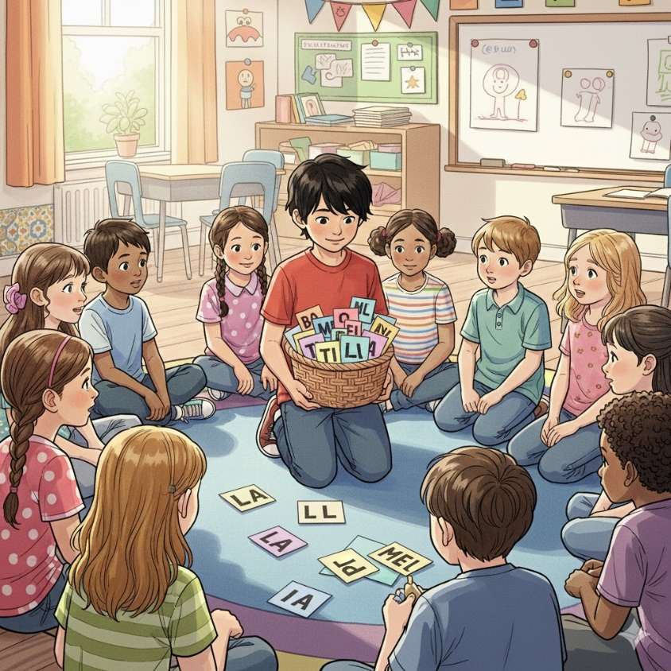
Jeu du panier
الإعداد المادي للأستاذ

Slide 89

Jeu du panier
Objectifs de l’activité:
Lire des syllabes avancées.
Produire des mots à partir de syllabes.
Le outils: un petit panier, cartes syllabes /mots, une cloche
La durée: de 10 à 12mn
Les étapes de l’activité:
Dans un petit panier, L’enseignant met un ensemble de cartes de syllabes et les présente l’une après l’autre aux apprenants en prononçant syllabe/ mot.
Les apprenants s’assoient en cercle ou restent à leur place selon les possibilités offertes par l’espace classe, et au signal (musique ou applaudissement), ils font passer le panier;
Une fois le signal (musique ou applaudissement) s’arrête , l’apprenant qui a le panier pioche une seule carte, il lit la la syllabe/ le mot et la présente à ses camarades. Après validation ils répètent à haute voix; le jeu continue jusqu’à la lecture de toutes les lettres/les syllabes qui sont dans le panier.
Remarques:
Plus tard, on demande aux apprenants au fur et à mesure de produire une phrase avec le mot ;
à chaque séance, on ajoute de nouvelles syllabes / nouveaux mots au panier.

Slide 90

1. Rituel
2. Vocabulaire
3. Lecture
4.Ecriture
5.Pratique autonome
6.Jeu
Nous allons jouer au jeu du panier. Le professeur explique les règles du jeu selon la fiche descriptive du jeu.

Slide 91
1. Rituel
2. Vocabulaire
3. Lecture
4.Ecriture
5.Pratique autonome
6.Jeu
Maintenant, on va commencer le jeu.
L’enseignant ( e ) annonce le début du jeu et au signal l’élève qui a le panier à la main prend une carte et la lit et la présente
à chaque membre du groupe qui la répète à son tour à haute voix;

Slide 92
1. Rituel
2. Vocabulaire
3. Lecture
4.Ecriture
5.Pratique autonome
6.Jeu
La séance d’aujourd’hui est terminée
A demain !

Slide 93
Réflexions de l’enseignant
Je note mes observations dans le cahier-journal
الإعداد المادي للأستاذ

Slide 94

A la fin de la séance d’aujourd’hui, au moins 80% des élèves devraient être capables de :
Comprendre et produire les mots du vocabulaire
Lire et écrire les syllabes avancées et les mots avancés.
Les objectifs de ma séance ont-ils été atteints ? Sinon, pourquoi ?
Que faudrait-il faire pour les prochaines séances ?

